Slide 1

LABORATÓRIOS DE INFORMÁTICA III 2015/2016 MIEI
2º ANO - 2º SEM
F. Mário Martins (fmm@di.uminho.pt) Vitor Fonte (vff@di.uminho.pt)
DI/UM
LAB. INFORMÁTICA III - LEI
© F. Mário Martins 2015/16
1

Slide 2
OBJECTIVOS
Conhecer os princípios fundamentais da Engenharia de Software, designadamente modularidade, reutilização, encapsulamento e abstracção de dados, e saber implementá-los em diferentes linguagens/paradigmas de programação: ( imperativo em C - 1º projecto e POO em Java - 2º projecto);
Complementar experimentalmente os conhecimentos adquiridos nas Unidades Curriculares de Programação Imperativa, Algoritmos e Complexidade, Arquitectura de Computadores e Programação Orientada aos Objetos;
Desenhar (conceber), codificar e testar software, realizando dois projectos concretos de média dimensão,
 1º projeto - Linguagem C: modularidade, reutilização, encapsulamento, estruturas de dados, manipulação de ficheiros, etc.;  2º projeto - Linguagem Java: classes, packages, herança, reutilização de código, polimorfismo, colecções e streams de I/O;
LAB. INFORMÁTICA III - LEI
© F. Mário Martins 2015/16
2

Slide 3
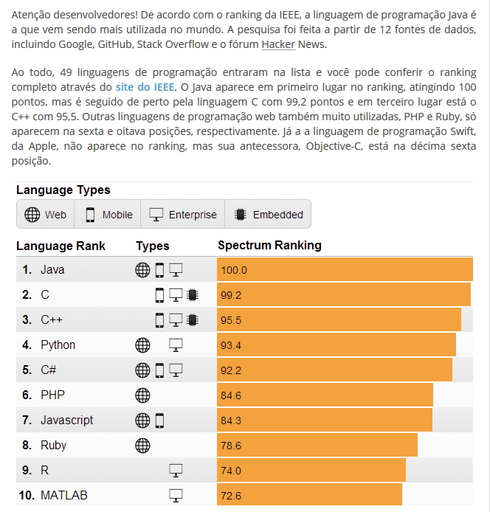
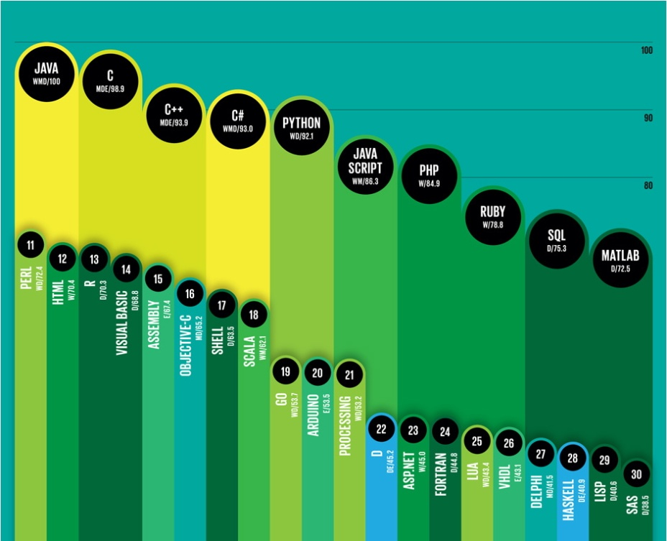
PORQUÊ C e JAVA ?
Linguagens em 2015 (sem modas nem tiques)
LAB. INFORMÁTICA III - LEI
© F. Mário Martins 2015/16
3

Slide 4
FUNCIONAMENTO
As PLs são momentos reservados a apoio tutorial aos alunos que necessitem de esclarecer dúvidas e/ou precisem de acompanhamento para a execução dos projectos. A frequência é obrigatória 2 horas/semana. ► Os alunos realizarão dois projectos práticos obrigatórios.
- O 1º projecto de C será de dimensão média e realizado em grupo (máx. 3 alunos) e terá apenas a submissão final e avaliação presencial.
- O 2º projecto, de JAVA, será realizado em grupo (máx. 3 alunos) e terá apenas a submissão final e avaliação presencial. ► A fórmula que calcula a nota final pressupõe que ambos os trabalhos foram entregues e ambos possuem avaliação final >= 10: Nota Final = 55%*ProjC + 45%*ProjJava
LAB. INFORMÁTICA III - LEI
© F. Mário Martins 2015/16
4

Slide 5
TURNOS EFECTIVOS
TURNOS DISPONÍVEIS (inscrições são desnecessárias):
2ª. Feira, 14H00-16H00 (PL4 – DI 0.12)
5ª. Feira, 11H00-13H00 (PL5 - DI.0.12)
5ª. Feira, 14H00-16H00 (PL3 - DI.0.05)
5ª. Feira, 16H00-18H00 (PL2 - DI.0.05)
6ª. Feira, 16H00-18H00 (PL1 – CP1/206)
► Inscrições nos grupos práticos a realizar no BB (foram criados 80 grupos).
LAB. INFORMÁTICA III - LEI
© F. Mário Martins 2015/16
5

Slide 6
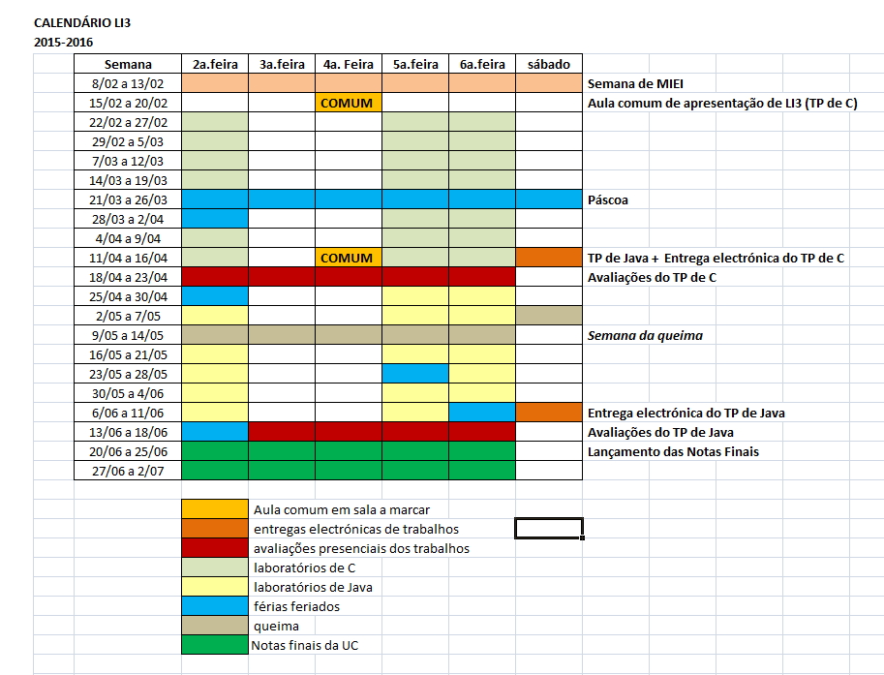
CALENDÁRIO
LAB. INFORMÁTICA III - LEI
© F. Mário Martins 2015/16
6

Slide 7
PARADIGMAS
○ EM INFORMÁTICA, E QUALQUER QUE SEJA A PERSPECTIVA, HÁ APENAS DOIS TIPOS DE ENTIDADES COMPUTACIONAIS:
✦ INFORMAÇÕES;
✦ TRANSFORMADORES DE INFORMAÇÕES;
○ COMO SÃO CARACTERIZADAS ?
● PELA FORMA  SINTAXE
● PELO SIGNIFICADO  SEMÂNTICA
Passamos a vida a estudar sintaxe e
semântica (isto é, linguagens)
PARADIGMA = MODELO COMPUTACIONAL
Um modelo computacional é uma abstracção (simplificação) do processo computacional
concreto que se realiza na máquina, que nos permite racionalizar de uma forma simples
como é que informações e transformadores interagem para realizar a computação.
LAB. INFORMÁTICA III - LEI
© F. Mário Martins 2015/16
7

Slide 8
PARADIGMA IMPERATIVO
PARADIGMAS TRADICIONAIS: IMPERATIVO, FUNCIONAL, RELACIONAL, POO
DADOS E OPERAÇÕES SÃO ENTIDADES DISTINTAS E DESLIGADAS,
DECLARADAS POR ISSO EM ÁREAS DISTINTAS;
(relembrar como se faz em ASSEMBLY, PASCAL, C, HASKELL, SQL, etc.)
PROGRAMAR => APLICAR OPERAÇÕES A DADOS TRANSFORMANDO-OS
OU GERANDO RESULTADOS.
este é o modelo f(x) »» operadores aplicados a operandos
Exºs:
add x, y;
println( sqrt(lado) );
delete fich1
Em POO teremos que passar a
pensar que dados e operações
se definem de forma ligada;
os dados possuem as suas
próprias operações.
modelo x.f()
LAB. INFORMÁTICA III - LEI
© F. Mário Martins 2015/16
8

Slide 9
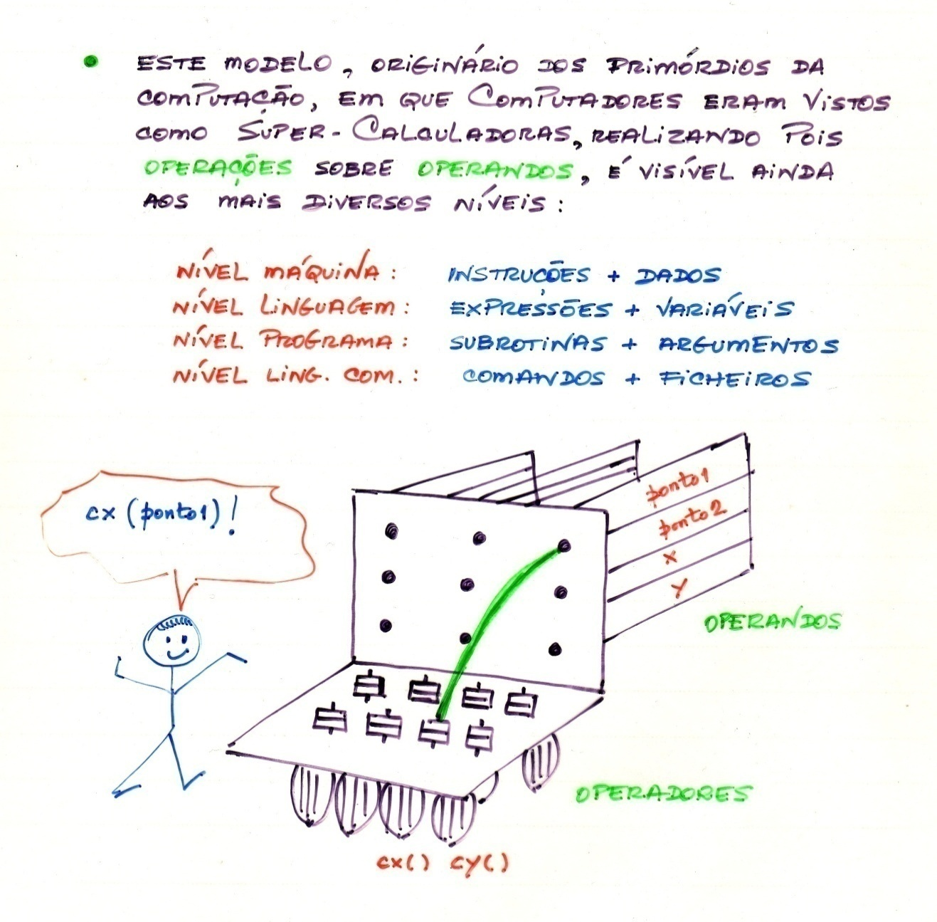
PARADIGMA IMPERATIVO
● Dados e operações são
entidades separadas;
● Dados são entidades passivas
Sem operações directamente
associadas;
● Programamos as ligações,
ou seja, os f(x);
LAB. INFORMÁTICA III - LEI
© F. Mário Martins 2015/16
9

Slide 10
MODULARIDADE: Problemas
Questão1: Como dividir os programas em módulos reutilizáveis ?
◆ para não estar sempre a reinventar a roda e para << $$
Questão 2: Como controlar erros e modificações ?
◆ os programas nunca estão prontos; estão sempre prontos
para serem corrigidos e modificados; fáceis modificações implicam << $$
Soluções tradicionais:
Refinamento Top-Down
Abstracção de Instruções (Procedimental)
LAB. INFORMÁTICA III - LEI
© F. Mário Martins 2015/16
10

Slide 11
MODULARIDADE: Problemas
Módulos como abstracções de instruções,
tal como em device drivers, módulo de
cálculos matemáticos, de I/O, etc.
Assim, originalmente, a noção de MÓDULO
DE SOFTWARE era a de que :
MÓDULOS = ABSTRACÇÃO DE INSTRUÇÕES ou CONTROLO
PERMITEM: ESTRUTURAÇÃO DE CÓDIGO, REUTILIZAÇÃO DE CÓDIGO, ABSTRACÇÃO, etc., MAS É PRECISO MAIS …
LAB. INFORMÁTICA III- LEI
© F. Mário Martins 2015/16
11

Slide 12
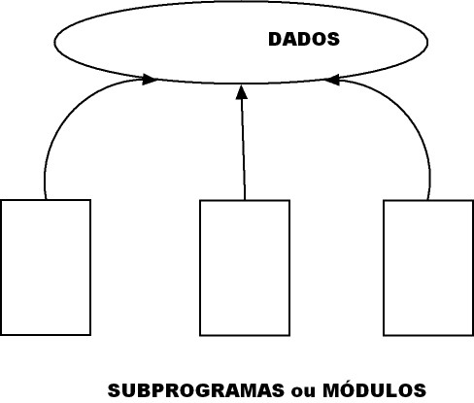
MODULARIDADE: Esquema 1
x
DADOS GLOBAIS
f(x)
f
◆ Exemplo estrutural de codificação imperativa típica e exemplo
de má modularidade real porque os dados são GLOBAIS !
Princípio de Sherlock Holmes: Erro nos DADOS =>
Qual a instrução suspeita ? Neste exemplo TODAS !
LAB. INFORMÁTICA III - LEI
© F. Mário Martins 2015/16
12

Slide 13
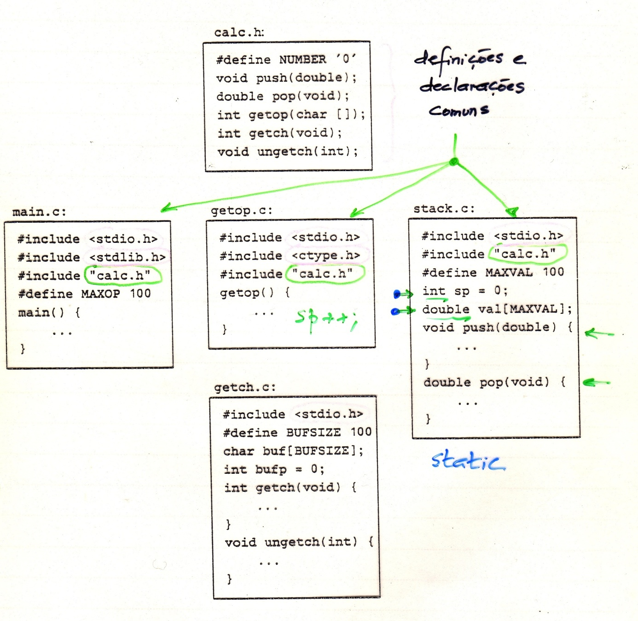
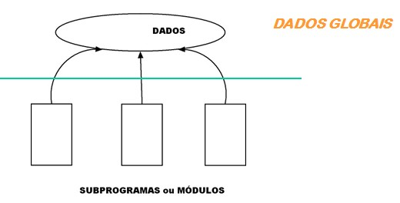
MODULARIDADE: Exemplo em C
Calculadora
(usa uma stack)
● Programa está estruturado;
● Programa funciona;
● Mas os dados são globais !!
sp++;
Não deveria ser possível !!
LAB. INFORMÁTICA III - LEI
© F. Mário Martins 2015/16
13

Slide 14
MODULARIDADE: Esquema 2
Se apenas pretendermos usar o módulo A, como A depende de B e B depende de C, teremos que os usar a TODOS.
◆ Estes módulos não são independentes;
◆ Dados de uns são acedidos por módulos externos;
Solução: Módulo => Estrutura de Dados privada e suas operações
LAB. INFORMÁTICA III - LEI
© F. Mário Martins 2015/16
14

Slide 15
SOLUÇÃO: ENCAPSULAMENTO
MÓDULO É UMA CÁPSULA QUE
CONTÉM UMA ESTRUTURA DE
DADOS PRIVADA, NÃO ACESSÍVEL
DO EXTERIOR, E AS ÚNICAS OPERAÇÕES
QUE PODEM ACEDER A TAIS DADOS.
ENCAPSULAMENTO DE DADOS
● Operações podem ser tornadas públicas,
ou seja acessíveis do exterior, ou serem
apenas internas ao módulo (privadas);
● Operações públicas formam a interface
do módulo ie. o que pode ser invocado;
LAB. INFORMÁTICA III - LEI
© F. Mário Martins 2015/16
15

Slide 16
SOLUÇÃO: ENCAPSULAMENTO
● API: Application Programmer´s Interface
Operações que são acessíveis do exterior,
ou seja, são tornadas PÚBLICAS;
● ERROS: Apenas o código interior ao
módulo pode provocar erros nos dados
(Sherlock Holmes tem agora a vida
muito facilitada);
● ABSTRACÇÃO: a utilização do módulo
não obriga (antes pelo contrário) ter que
saber qual a representação interna, mas
apenas a API; Black-Box de software;
● REUTILIZAÇÃO: módulo é independente
e autónomo;
LAB. INFORMÁTICA III - LEI
© F. Mário Martins 2015/16
16

Slide 17
SOLUÇÃO: ENCAPSULAMENTO
Calculadora
de stack
O encapsulamento pode
ser garantido se as variáveis
forem declaradas static
sp++;
Agora, a instrução
geraria um erro !
Assim, podemos ter módulos de software
reutilizáveis e protegidos, mesmo em C
LAB. INFORMÁTICA III- LEI
© F. Mário Martins 2015/16
17

Slide 18


ENCAPSULAMENTO EM C
Assim, em C, o encapsulamento básico pode ser garantido se as variáveis forem declaradas static tal como sugerido e aconselhado em manuais de C.
► As formas mais elaboradas de criação de módulos de dados em C deverão ser lidas, analisadas e posteriormente usadas, lendo os documentos seguintes colocados no BB de LI3.
LAB. INFORMÁTICA III - LEI
© F. Mário Martins 2015/16
18

Slide 19
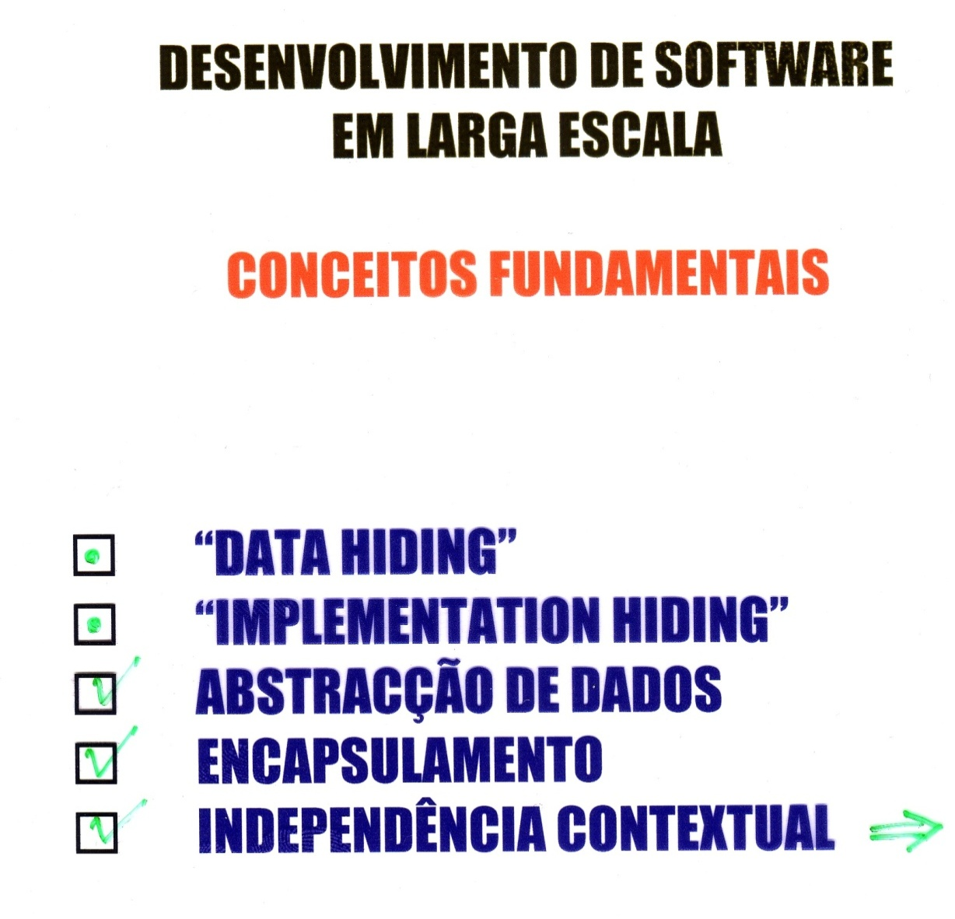
DESENVOLVIMENTO EM LARGA ESCALA
Compiladores não garantem verificação destas propriedades !!
Dados privados e protegidos;
Representação dos dados não deve ser acedida directamente;
Acesso aos dados apenas usando a API;
As operações internas do módulo não devem possuir operações de I/O;
LAB. INFORMÁTICA III - LEI
© F. Mário Martins 2014/15
19

Slide 20
LABORATÓRIOS DE INFORMÁTICA III 2015/2016 MIEI
TRABALHO PRÁTICO DE C
Enunciado do problema;
Requisitos de modularidade e funcionalidade;
Estrutura do Relatório final;
Avaliação: Critérios gerais.
LAB. INFORMÁTICA III - LEI
© F. Mário Martins 2015/16
TPC-1

Slide 21
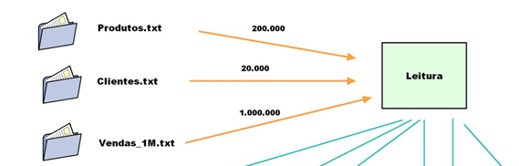
Projecto de C: GereVendas
GereVendas: Gestão de Vendas de Hipermercado com 3 Filiais
Pretende-se desenvolver uma aplicação em GNU C, com código standard, modular e eficiente, quer em termos de algoritmos quer em termos de estruturas de dados implementadas, que seja, antes de mais, capaz de ler e processar as linhas de texto de 3 ficheiros .txt indicados, um contendo todos os códigos de produtos, outro todos os códigos de clientes e o terceiro com registo de todas as vendas feitas.
Teremos 200.000 códigos de produtos, 20.000 códigos de clientes e 1.000.000 de compras.
LAB. INFORMÁTICA III - LEI
© F. Mário Martins 2015/16
TPC-2

Slide 22
Projecto de C: GereVendas
No ficheiro Produtos.txt cada linha representa o código de um produto vendável no hipermercado, sendo cada código formado por duas letras maiúsculas e 4 dígitos (que representam um inteiro entre 1000 e 1999), cf. os exemplos,
AB1012 XY1185 BC1190
No ficheiro Clientes.txt cada linha representa o código de um cliente identificado no hipermercado, sendo cada código de cliente formado por uma letra maiúscula e 4 dígitos que representam um inteiro entre 1000 e 5000, cf.:
F2916 W1219 F2915
O ficheiro que será a maior fonte de dados do projecto designa-se por Vendas_1M.txt, no qual cada linha representa o registo de uma compra efectuada no hipermercado. cf. os exemplos seguintes produto + preço unidade + nº de unidades + Promoção ou Normal, código cliente + mês + filial:
KR1583 77.72 128 P L4891 2 1 ← registo de compra/venda
QQ1041 536.53 194 P X4054 12 3
OP1244 481.43 67 P Q3869 9 1
JP1982 343.2 168 N T1805 10 2
LAB. INFORMÁTICA III - LEI
© F. Mário Martins 2015/16
TPC-3

Slide 23
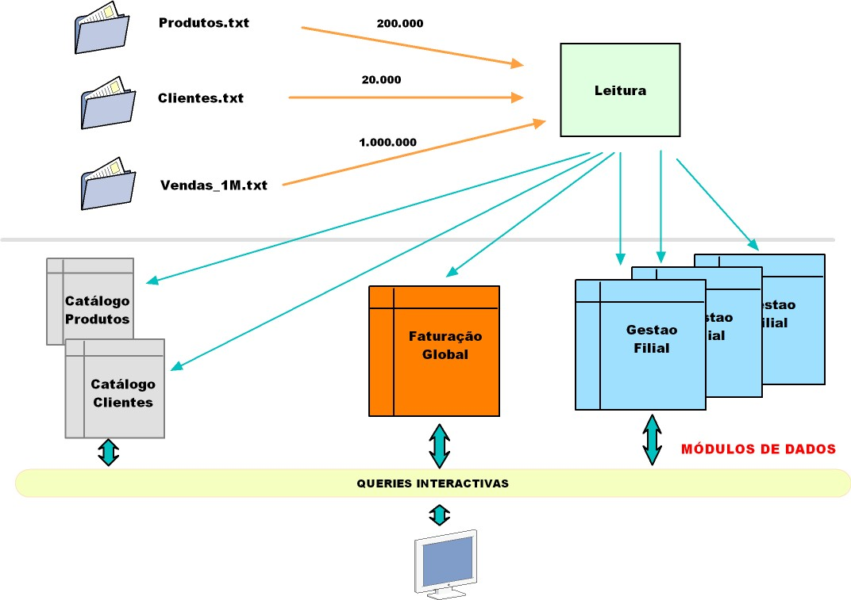
Projecto de C: GereVendas
Arquitectura da aplicação
LAB. INFORMÁTICA III - LEI
© F. Mário Martins 2015/16
TPC-4

Slide 24
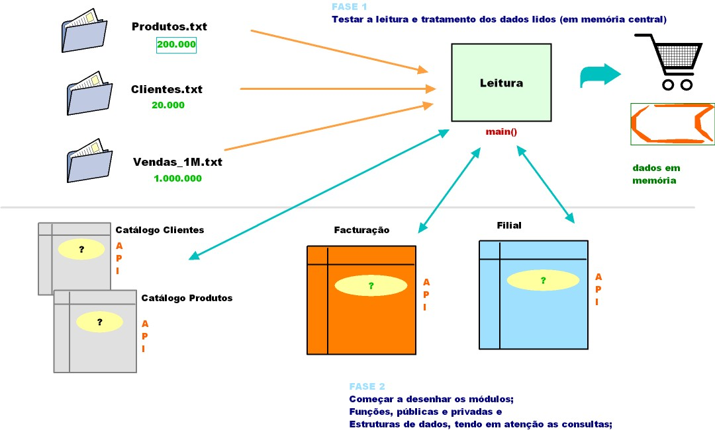
Projecto de C: GereVendas
FASE 1: Conselho
LAB. INFORMÁTICA III - LEI
© F. Mário Martins 2015/16
TPC-5

Slide 25
Projecto de C: GereVendas
FASE 1: Ler e testar valores
____ FIM DA LEITURA DE VENDAS_1M ______
Produtos envolvidos: 171008
Clientes envolvidos: 16384
Vendas efectivas: 1000000
Ultimo Cliente: A3439
Numero de Vendas Registadas para este cliente: ??
Numero de Vendas na Filial 1: ???
Numero de Vendas na Filial 2: ???
Linha mais longa: ???
Numero de Clientes com codigo começado por A: ???
Facturação Total registada: ???
cf. Boletim Semanal/Quinzenal
LAB. INFORMÁTICA III - LEI
© F. Mário Martins 2015/16
TPC-5A

Slide 26
Projecto de C: GereVendas
Queries interactivas.
Tendo sido apresentada a arquitectura genérica da aplicação, a efectiva estruturação de cada um dos módulos depende, naturalmente, da funcionalidade esperada de cada um deles. Tal é, naturalmente, completamente dependente das queries que a aplicação deve implementar para o utilizador final.
Deste modo, e fornecida que foi uma arquitectura de referência, deixa-se ao critério dos grupos de trabalho a concepção das soluções, módulo a módulo, para a satisfação da implementação de cada uma das queries que podem ser realizadas pelo utilizador e, até, a sua adequada estruturação sob a forma de menus, etc.
Testes de performance.
Depois de desenvolver e codificar todo o projecto tendo por base o ficheiro Vendas_1M.txt, dever-se-á realizar testes de performance e apresentar os respectivos resultados. Pretende-se comparar tempos de execução de certos queries usando os ficheiros Vendas_3M.txt (3 milhões de registos) e Vendas_5M.txt (5 milhões de registos). Todos os ficheiros serão fornecidos numa pasta disponibilizada via BB.
LAB. INFORMÁTICA III - LEI
© F. Mário Martins 2015/16
TPC-6

Slide 27
Projecto de C: GereVendas
Requisitos para a codificação final.
A codificação final deste projecto deverá ser realizada usando a linguagem C e o compilador gcc. O código fonte deverá compilar sem erros usando o switch -ansi. Podem também ser utilizados outros switches de optimização, etc (cf. –pedantic –O2 –Wall). Para a correcta criação das makefiles do projecto aconselha-se a consulta do utilitário GNU Make no endereço www.gnu.org/software/make.
Qualquer utilização de bibliotecas de estruturas de dados em C deverá ser sujeita a prévia validação por parte da equipa docente. Não são aceitáveis bibliotecas genéricas tais como LINQ e outras semelhantes.
O código final de todos os grupos será sujeito a uma análise usando a ferramenta JPlag, que detecta similaridades no código de vários projectos, e, quando a percentagem de similaridade ultrapassar determinados níveis, os grupos serão chamados a uma clara justificação para tal facto.
LAB. INFORMÁTICA III - LEI
© F. Mário Martins 2015/16
TPC-7

Slide 28
Projecto de C: GereVendas
Apresentação do projecto e Relatório.
O projecto será submetido por via electrónica num site do DI a indicar oportunamente (bem como o formato da pasta e a data e hora limite de submissão). Tal site garantirá quer o registo exacto da submissão quer a prova da mesma a quem o submeteu (via e-mail). Tal garantirá extrema segurança para todos.
O código submetido na data de submissão será o código efectivamente avaliado. A makefile deverá gerar o código executável, e este deverá executar correctamente.
Projectos com erros de makefile, de compilação ou de execução serão de imediato rejeitados.
LAB. INFORMÁTICA III - LEI
© F. Mário Martins 2015/16
TPC-8

